Slide 1

LĨNH VỰC PHÁT TRIỂN THẨM MỸ HOẠT ĐỘNG: TẠO HÌNH ĐỀ TÀI:In bàn tay tạo thành các con vật Lứa tuổi: 4 – 5 tuổi Số lượng trẻ: 20 – 25 trẻ Thời gian: 20 – 25 phút Lớp: Mẫu giáo nhỡ B1 Giáo viên: Nguyễn Thị Minh Huệ

Slide 2


Slide 3
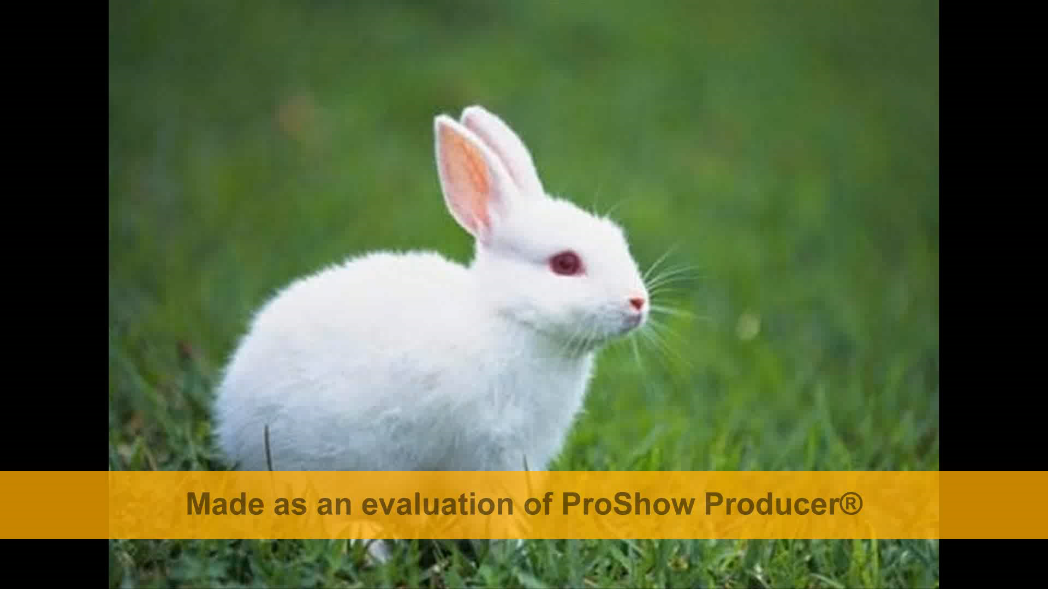

Slide 5

Trưng bày sản phẩm

